Slide 1

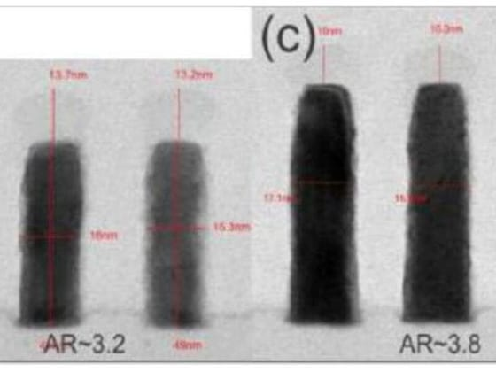
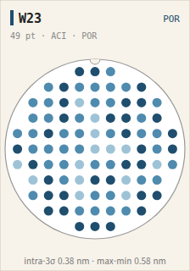
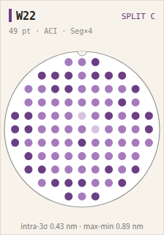
QQAIS.66 ET results
●
평가목적 ; M1 RSBM plasma cutoff 8 s 적용 평가
●
평가결과 ;
POR 대비 Split C(segmented etch-clean ×4) 진행 시 ACI CD 동등 수준 (Δ-0.08 nm)
ET 결과 VCHN/MinA/VMA POR 대비 동등수준 / CMBSRP 2.6%p 개선
호환 가능 — 추가 1 lot 모니터링 후 전환 (M1 DC 기준)
Ru line TEM (AR≈3) / Ru HAR line TEM
●
M1 ACI CD
WAFER | MEAN (nm) | 3σ (nm) | RANGE (nm) | Δ vs TARGET
W23(POR) | 17.03 | 0.87 | 2.55 | +0.13
W18 | 17.01 | 1.00 | 3.07 | +0.11
W21 | 16.93 | 1.03 | 3.25 | +0.03
W22 | 16.95 | 1.04 | 3.28 | +0.05
POOLED | 16.98 | 0.95 | 3.28 | +0.08

Slide 2
M1 RSBM split condition
Split | WF# | 조건 | 비고
POR | W23 | single-step DME | Reference
A | W18 | cutoff 12 s | 보완 조건
B | W21 | segmented etch-clean ×3 | 후보 조건
C | W22 | segmented etch-clean ×4 | —
●
Note
M1 이전·이후 공정은 전 WF POR 동일 진행
동일 lot 분할 진행, 동일 chamber 사용
ET: 49 die / WF, Kelvin chain 1k via 포함
ACI 측정: CD-SEM 49 pt / WF

Slide 3
ET results
WF / ITEM | CMBSRP | VCHN | MinA | VMA | CMA
W23(POR) | 97.2 | 97.0 | 94.2 | 97.3 | 94.6
W18 | 99.8 | 97.5 | 93.4 | 97.1 | 96.2
W21 | 99.8 | 97.2 | 94.4 | 96.4 | 93.9
W22 | 99.8 | 97.3 | 94.0 | 96.8 | 95.4
색상: 주황 = spec(93%) −5%p 이내 미달, 적색 = 그 이하
Split A: VCHN/VMA POR 대비 동등수준 / CMBSRP 2.6%p 개선, CMA 1.5%p 개선 / MinA 소폭 열화
Split B: VCHN/MinA/CMA POR 대비 동등수준 / CMBSRP 2.6%p 개선 / VMA 소폭 열화
Split C: VCHN/MinA/VMA POR 대비 동등수준 / CMBSRP 2.6%p 개선
VMA: POR 97.3% → B 96.4%

Slide 4
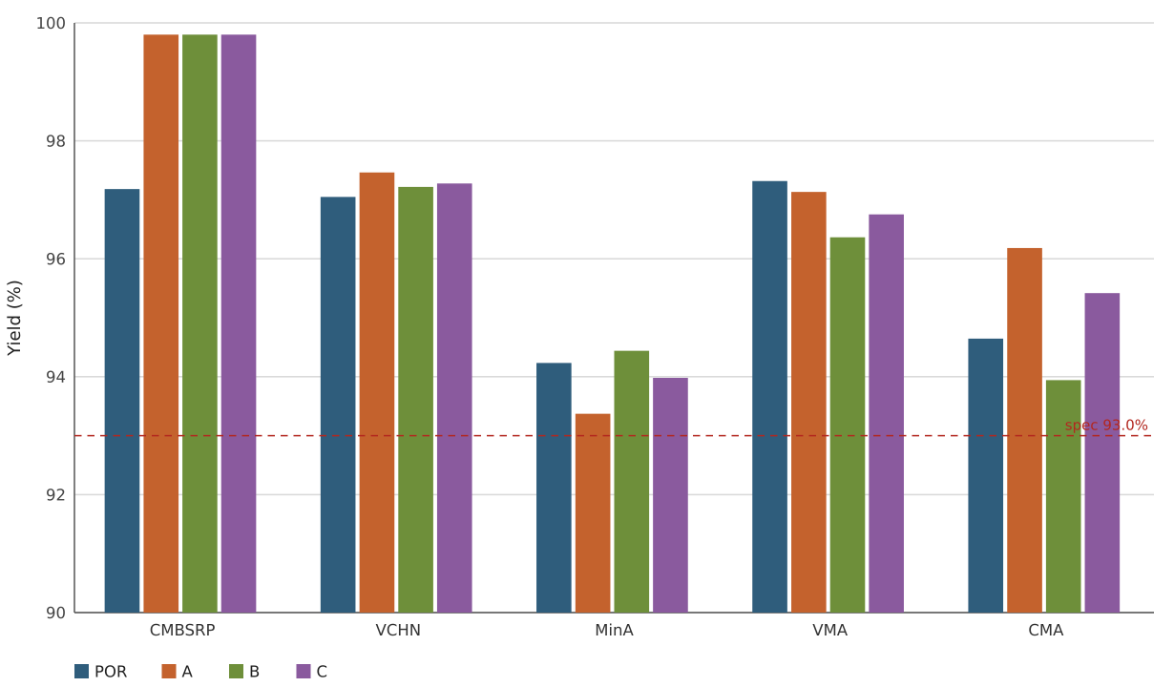
Split 별 평균 yield 비교
●
Summary
A: MinA 소폭 열화
B: VMA 소폭 열화
C: 전 item POR 동등
→ 호환 가능

